Slide 1

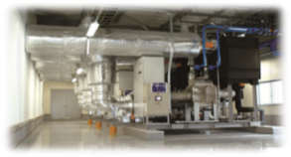
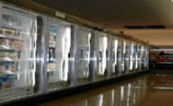
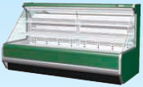
脱フロン・低炭素社会の早期実現のための
省エネ型自然冷媒機器導入加速化事業
（一部農林水産省、経済産業省、国土交通省連携事業）
2019年度予算（案）
7,500百万円(6,500百万円)
地球環境局
地球温暖化対策課
フロン対策室
背景・目的
事業スキーム
現在、業務用冷凍空調機器の冷媒には、主に特定フロン（HCFC）や代替フロン（HFC）が使用されているが、機器の使用時・廃棄時の排出量が大幅に増加しており、地球温暖化対策計画の目標達成のためには大幅削減が必要。
また、HCFCは2020年に製造が全廃予定であり、HCFC機器からの早期転換が必要。さらに、平成28年10月にモントリオール議定書が改正され規制対象にHFCが追加され、2036年までに85％分のHFCの生産及び消費の段階的削減が必要。
そのような中、HCFCやHFCを代替する技術として省エネ型自然冷媒機器の技術があるものの、イニシャルコストが高いことから導入は限定的。
国内外の規制動向を受け、HCFC、HFCから自然冷媒への直接の転換が望まれる。仮に、自然冷媒への直接の転換が十分に行われない場合、将来的に脱フロン・低炭素化が遅滞するとともに、民間資金の二重投資になる恐れ。
そのため、この機を捉え、省エネ性能の高い自然冷媒機器の導入を支援・加速化し、一足飛びで脱フロン化・低炭素化を進めることが極めて重要。併せて、省エネ型自然冷媒機器の一定の需要を生み出すことで、機器メーカーの低価格化の努力を促進。
経済財政運営と改革の基本方針2018（骨太の方針）及び未来投資戦略2018においても、「代替フロンに代わるグリーン冷媒技術の開発・導入・国際展開」に取り組む旨が記載されている。
①【国からの補助】
補助事業者：非営利法人
補助率：定額
【非営利法人から事業実施者への補助】
間接補助事業者：民間事業者等
補助率：1/3以下
②委託対象：民間団体
補助
（定額）
補助率
（1/3以下）
国
非営利法人
事業者等
（注）省エネ型自然冷媒機器
フロン類（クロロフルオロカーボン（CFC）、ハイドロクロロフルオロカーボン（HCFC）及びハイドロフルオロカーボン（HFC）をいう。）ではなく、アンモニア、空気、二酸化炭素、水、炭化水素等、自然界に存在する物質を冷媒として使用した冷凍・冷蔵機器であって、同等の冷凍・冷蔵の能力を有するフロン類を冷媒として使用した冷凍・冷蔵機器と比較してエネルギー起源二酸化炭素の排出が少ないもの
事業概要
期待される効果
①先進技術を利用した省エネ型自然冷媒機器の導入補助（74億円）
平成30年度～34年度（2022年度）
冷凍冷蔵倉庫、食品製造工場、食品小売店舗において、省エネ型自然冷媒機器の導入を補助する。
省エネに取り組む事業者への積極的な支援により、物流分野全体のコールドチェーンの省エネ化及び脱フロン化を推進し、足腰の強い冷凍冷蔵物流を構築する。
省エネ型自然冷媒機器に一定の需要を生み出すことで、機器の低価格化がなされ、将来的な自立的導入につながる。今後、世界的に普及が見込まれる省エネ型自然冷媒機器の分野を我が国メーカーが牽引し、地球規模での環境対策に寄与するとともに、世界経済を牽引することが期待される。
フロン排出抑制法の取組強化と相まって、フロン排出の大幅削減に寄与。
冷凍冷蔵倉庫を有する倉庫業等における再エネ余剰電力の有効活用に大きく寄与。
＜中央方式冷凍冷蔵機器＞
＜冷凍冷蔵ショーケース＞
②再エネ電力活用推進のための冷凍冷蔵機器におけるエネルギー管理システム対応化調査検討委託事業（１億円） 平成30年度～31年度（2019年度）
2020年度の電力完全自由化に向けて、再エネ余剰電力の効率的活用が求められる中、倉庫等で設置されている冷凍冷蔵機器を活用したDR（デマンド・レスポンス）導入のための技術的・経済的課題について調査・検討を行い、ガイドラインを策定する。

Slide 2

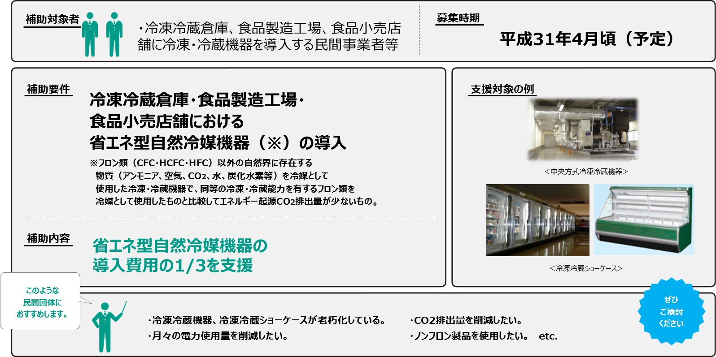
事業名
2019年度予算（案）
7,500百万円の内数（6,500百万円の内数）
省エネ設備導入
民間向け
脱フロン・低炭素社会の早期実現のための省エネ型自然冷媒機器導入加速化事業のうち、
先進技術を利用した省エネ型自然冷媒機器の導入補助
倉庫・食品製造工場・小売店舗の省エネ型冷凍・冷蔵機器の導入を支援します。
環境省地球環境局地球温暖化対策課フロン対策室 電話：03-5521-8329 FAX：03-3581-3348

